Slide 1
Potencijali naprednih tehnologija u Nišu

Slide 2
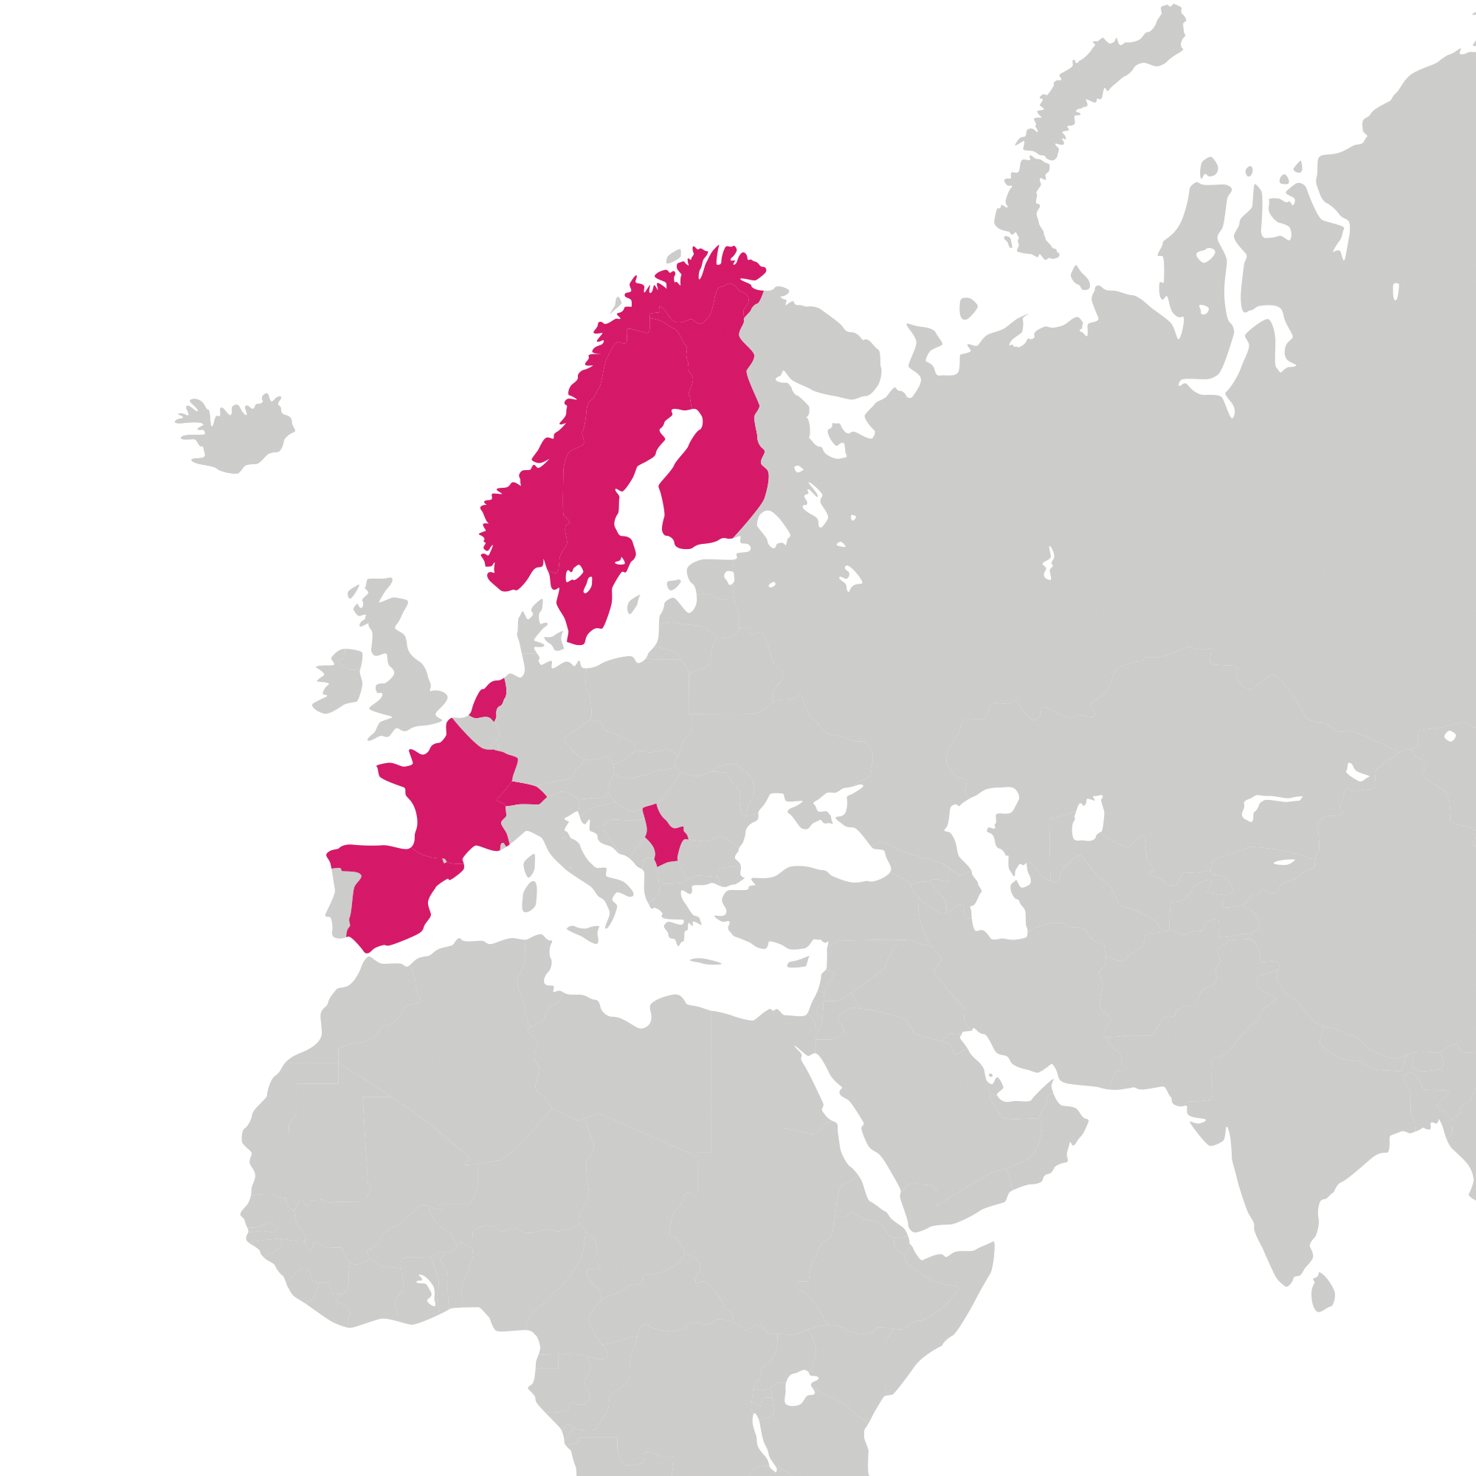
2 kancelarije (Srbija i Švedska)
30 zaposlenih
Poslovni softver za provajdere hosting i cloud usluga
Klijenti u Evropi i od nedavno USA
Atomia Sweden
Atomia Serbia

Slide 3
Istorija naših kompanija
U Nišu poslujemo već 14 godina
Inkubator za sjajne projekte i firme zahvaljujući odličnim programerima
Budućnost: više posla, nove vrste zaposlenja
2006
2007
2008
2009
2010
2010
2011
2012
2013
2014
2015

Slide 4
Dobre stvari
Niš je sjajno mesto za IT
Obrazovanje - vrsta dostupnog obrazovanja
Veličina grada
Lokacija
Tempo i stil života
Tradicija

Slide 5
Treba poboljšati
Podrška institucija
Internet infrastruktura
Investicije
Veći budžet za obrazovanje
Veći budžet za naučno istraživačku aktivnost
Dugoročno razmišljanje: uložiti danas za budućnost

Slide 6
Pogled u budućnost
Inovativnost
Izumi i otkrića
Preduzetništvo
Originalni niški brendovi
Ekonomija visokih prihoda

Slide 7
Hvala!
mladen@atomia.com

